Slide 1
Древнейшая
Греция

Slide 2
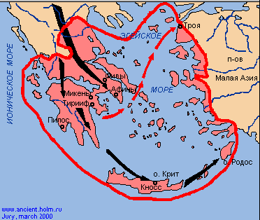
Балканский полуостров

Slide 3
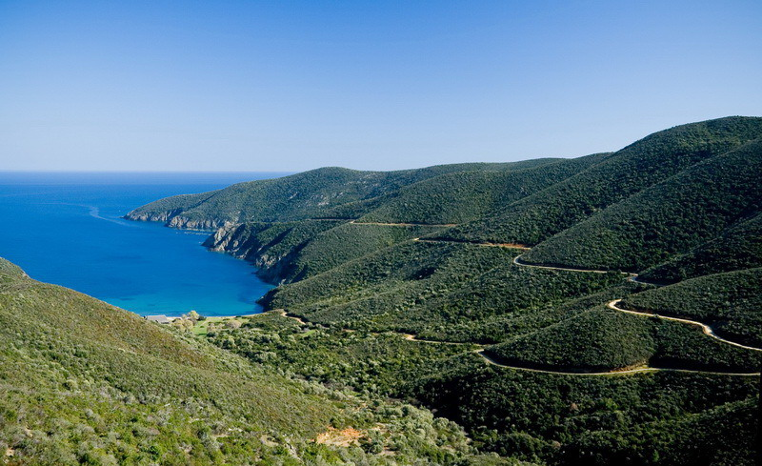
природа Греции

Slide 4
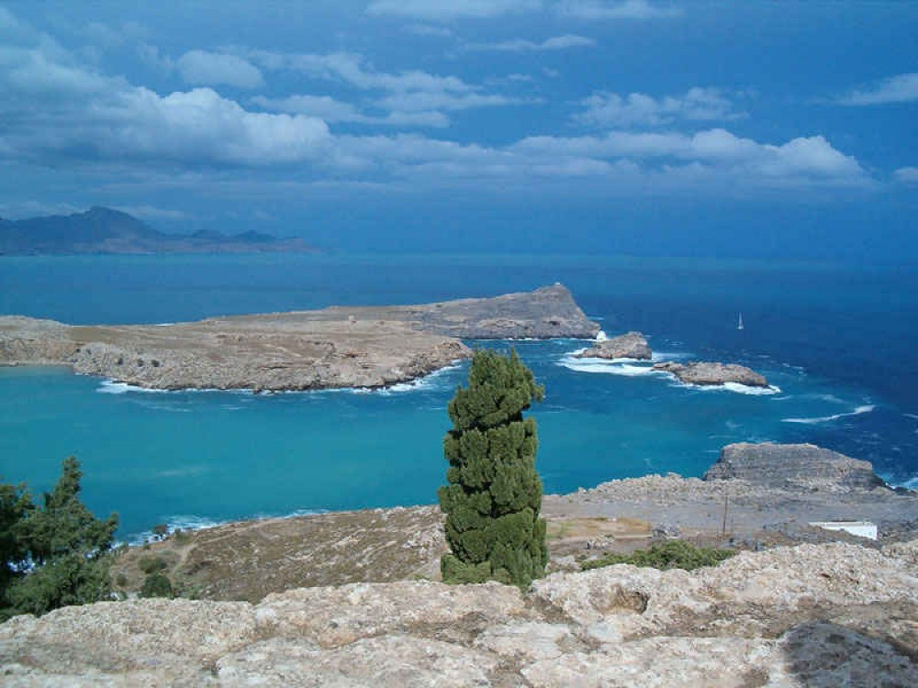
природа Греции

Slide 5
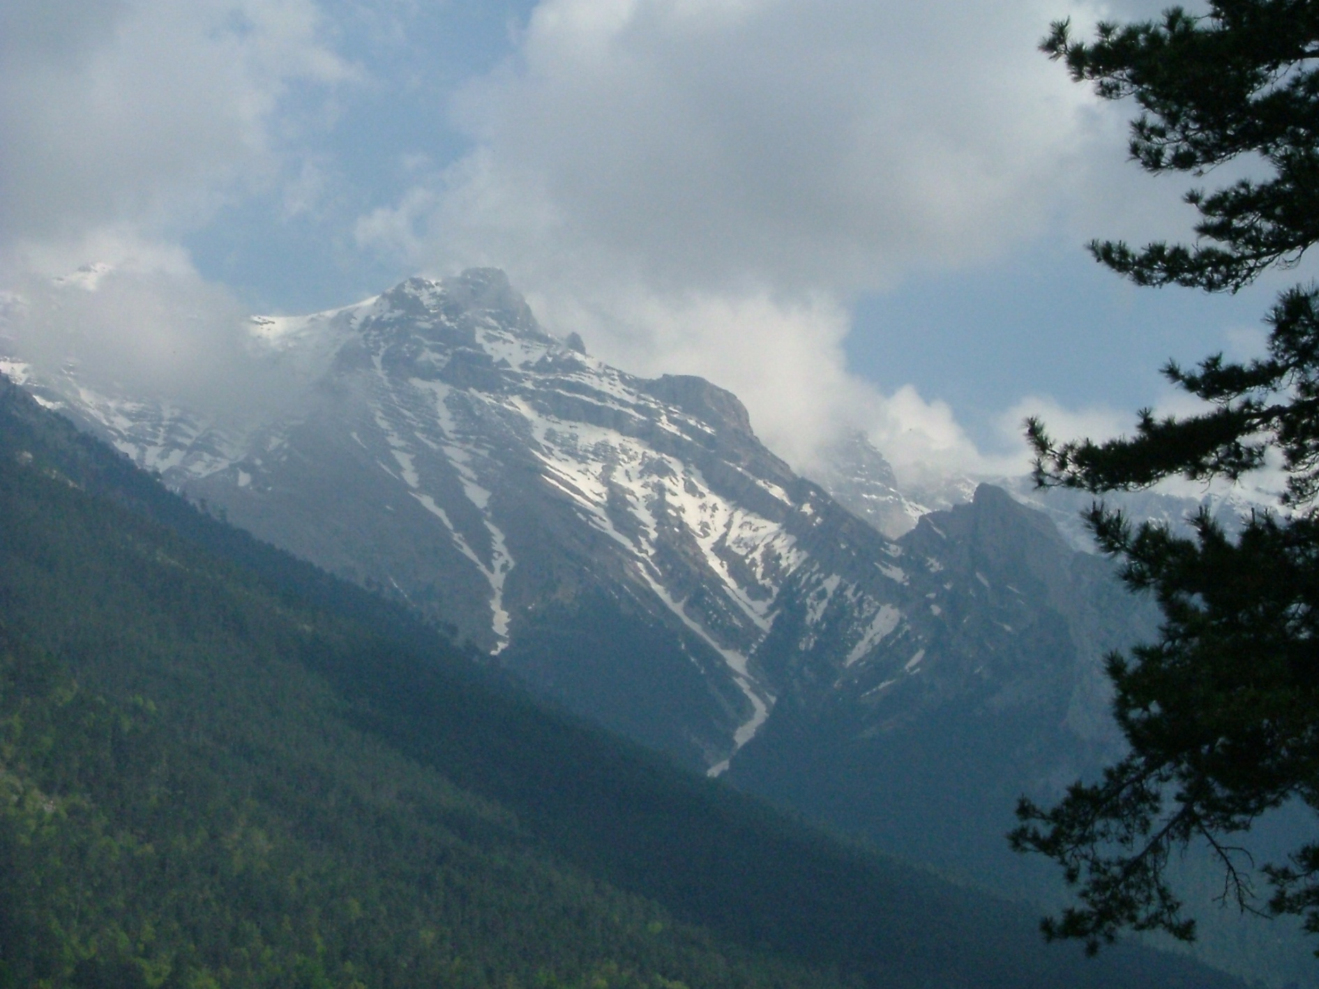
природа Греции

Slide 6
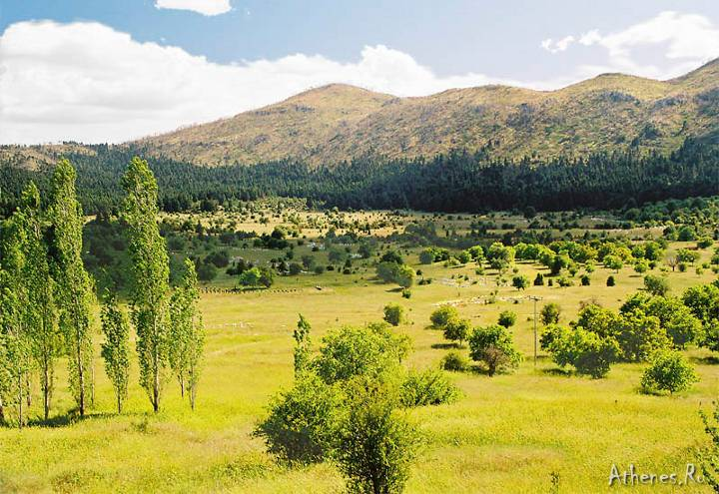
природа Греции

Slide 7
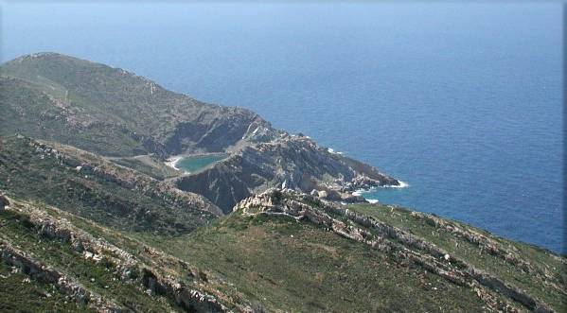
природа Греции

Slide 8
греки и критяне
Афины
остров Крит
царь Эгей
царский сын Тесей
царь Минос
дочь царя Ариадна

Slide 9
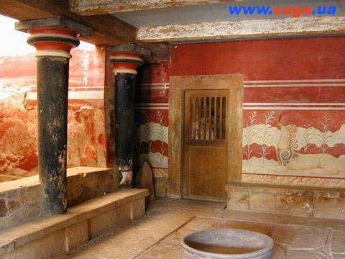
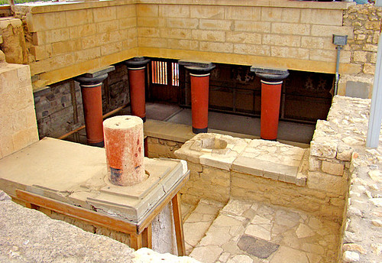
Остров Крит

Slide 10
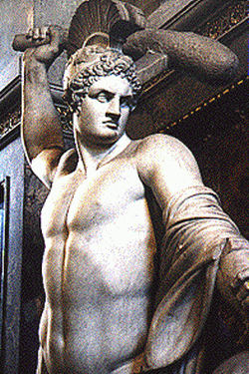
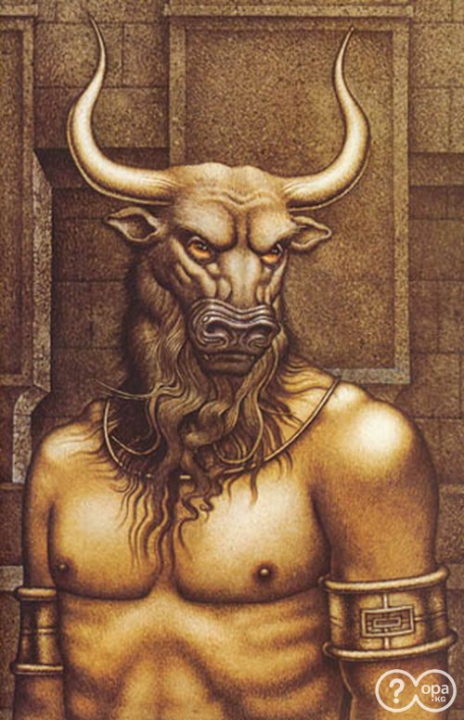
Греки и критяне
Тесей
Минотавр

Slide 11
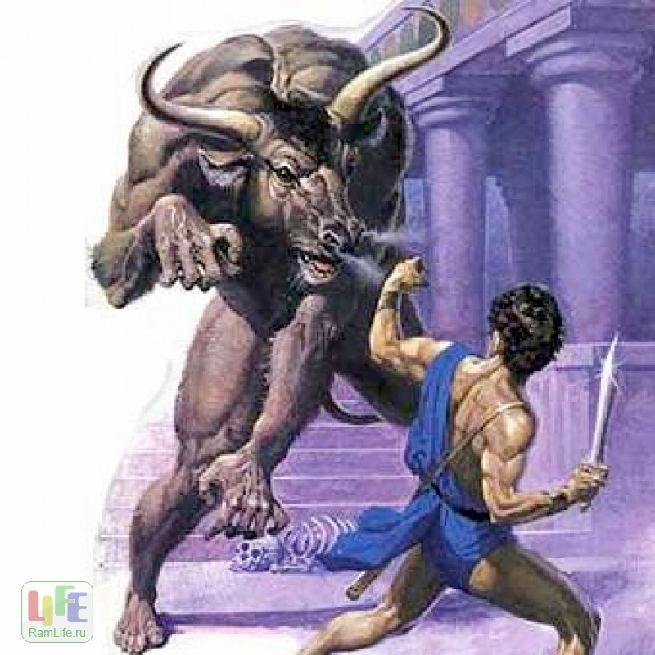
Тесей и Минотавр

Slide 12
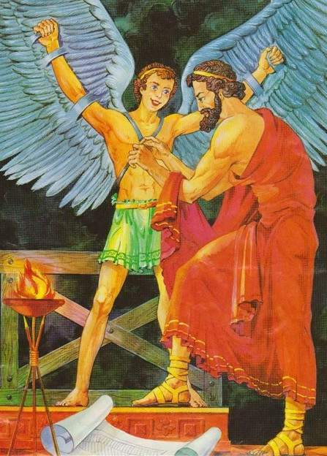
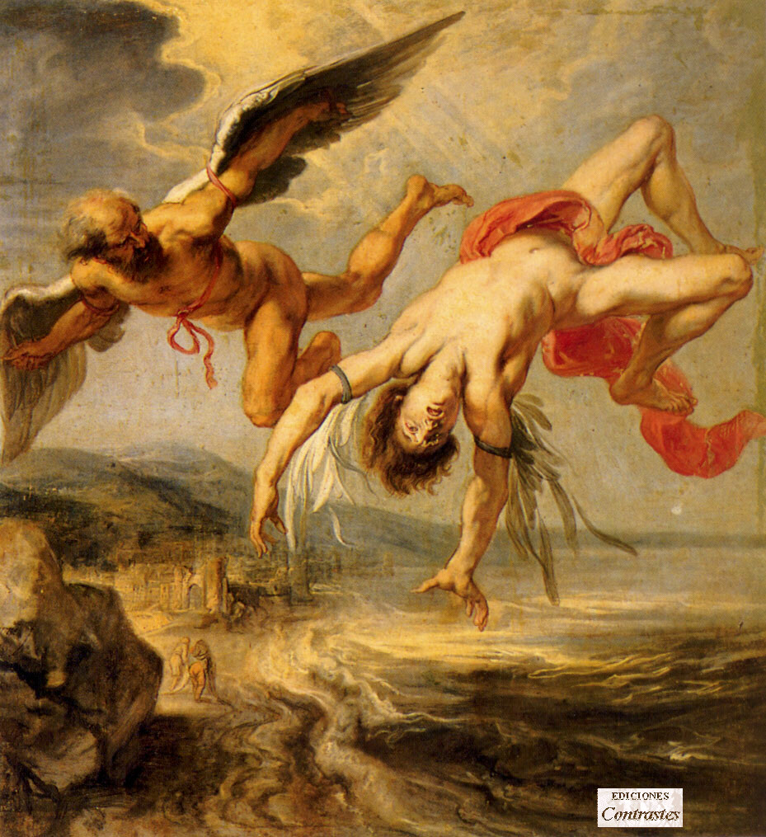
Дедал и Икар

Slide 13
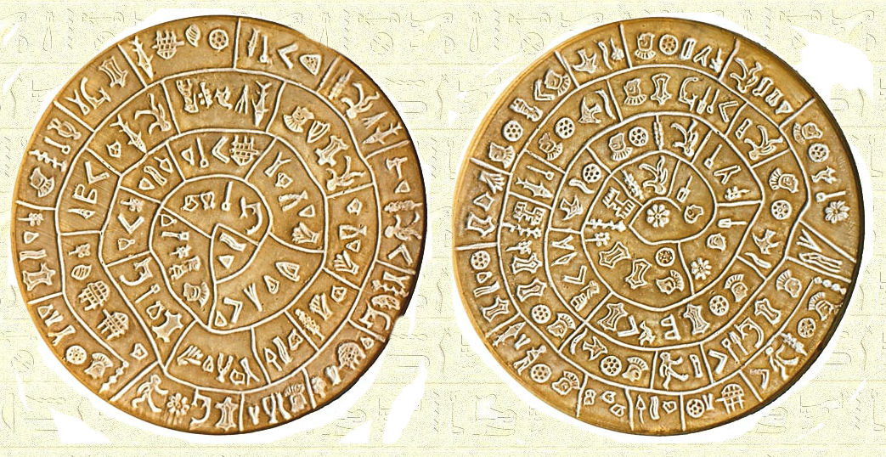
критская письменность

Slide 14
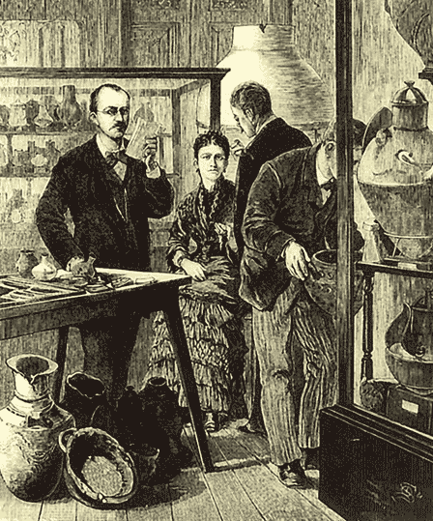
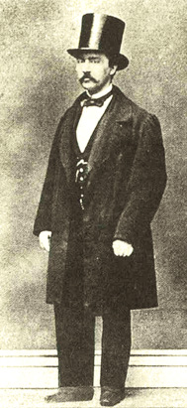
Генрих Шлиман

Slide 15
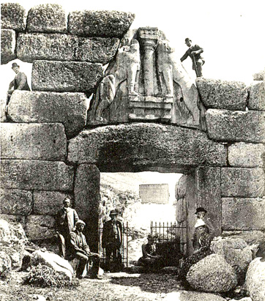
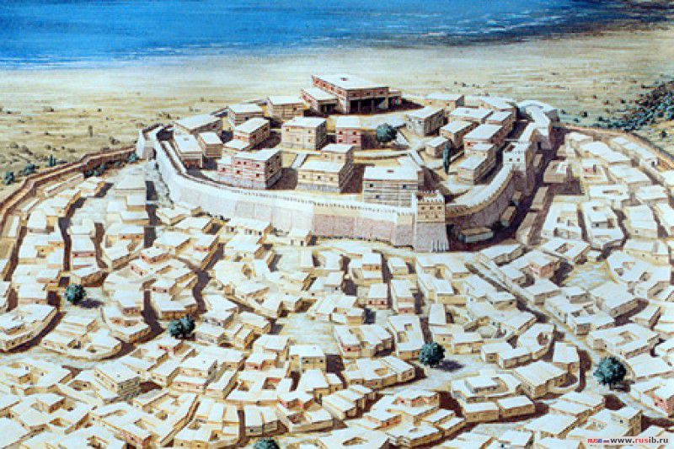
Микены и Троя
Южная Греция
Малая Азия

Slide 16
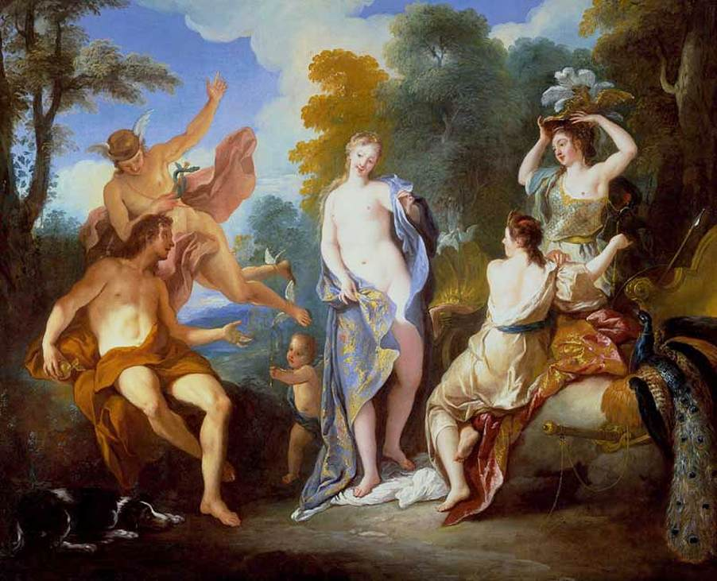
Троянская война 1200г. до н.э.

